Slide 1
Název školy: Střední zdravotnická škola a vyšší odborná škola zdravotnická Karlovy Vary
Číslo projektu: CZ.1.07/1.5.00/34.0953
Vzdělávací materiál: Enzymové reakce ve spektrofotometrii
Šablona III/2 Inovace a zkvalitnění výuky prostřednictvím ICT
Název materiálu: VY_32_INOVACE_CKB.3.02
Datum tvorby: 30.01.2013
Vyučovací předmět, ročník, obor: Cvičení klinické biochemie, 3. ročník, Laboratorní asistent
Autor: Mgr. Helena Pěnkavová
Anotace: Vzdělávací materiál využívá ICT při výuce a tím inovuje výuku. Materiál seznamuje studenty se spektrofotometrickým stanovení analytu, pomocí enzymatické metody s využitím kinetických postupů analýzy.

Slide 2
Enzymové reakce ve spektrofotometrii

Slide 3
Enzym
Enzym – bílkovina = biokatalyzátor.
Určuje povahu i rychlost chemických reakcí.
Řídí většinu biochemických procesů v těle všech živých organismů včetně člověka.

Slide 4
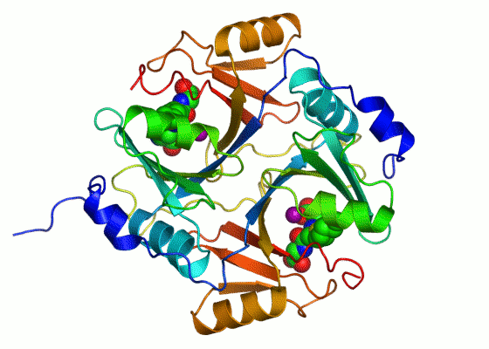
Složení enzymu
Bílkovina
Prostetická skupina
Kofaktor
(fialová – ionty Zinku)
Obrázek č. 1

Slide 5
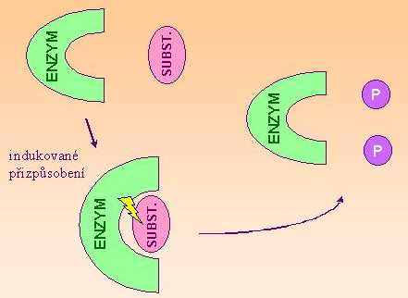
Obr. 2

Slide 6
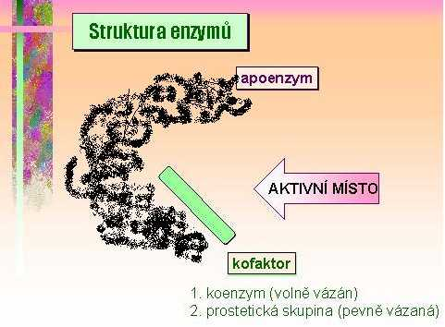
Obr.3

Slide 7
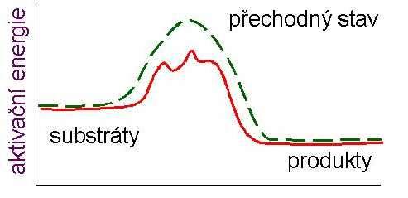
Obr.4

Slide 8
Aktivita enzymu je ovlivněna
Koncentrací substrátu,
pH,
teplotou,
přítomností aktivátorů a inhibitorů,
redox potenciál prostředí.

Slide 9
Enzymatické reakce
Stanovení analytů ve vzorcích probíhá enzymatickou reakcí.
Reakce přesné
(citlivost, rychlost, reprodukovatelnost).
Náročnější na manuální stanovení.

Slide 10
Zdroje
BALÍNOVÁ, P., KVASNICOVÁ, V. Praktická cvičení z lékařské chemie a biochemie. UK 3. lékařská
fakulta: Ústav biochemie, buněčné a molekulární biologie [online]. 2006. [cit. 2013-02-19].
Dostupné z: <http://old.lf3.cuni.cz/chemie/cesky/praktika/index.htm>
DOLEŽALOVÁ, V. Laboratorní technika v klinické biochemii. Brno: Skripta IDVPZ, 1995.
DOLEŽALOVÁ, V.: Principy klinických biochemických vyšetřovacích metod I. a II. díl. Brno: Skripta IDVPZ, 1995.
RACEK, J. Klinická biochemie. 1. vyd. Praha: Galén, 2006. ISBN: 80-7262-324-9.
LEVKOVÁ, T. Cvičení z Klinické biochemie. 1. vyd. Hradec Králové: SZŠ a VOŠZ Hradec Králové, 2005.
SCHNEIDEROVÁ, D. SZŠ a VOŠZ Karlovy vary. 2011 [online]. [cit. 2013-02-20]. Dostupné z
www:<http://www.zdravkakv.cz/vyuka/chemie/Analyticka_chemie_
oborova_2011/AN_oborova/3_rocnik/spektrometrie/Spektrometrie_Cu_stand_pridavky.htm>
MASOPUST, J. Klinická biochemie - požadování a hodnocení biochemických vyšetření, část I. a II. 832 s.,
Praha: Karolinium UK, 1998. ISBN 80-7184-649-3.
KOTZIAN, P. Elektrochemické biosenzory [online]. 2007 [cit. 2013-02-20]. Dostupné z
www: <http://www.peta.unas.cz/biosenzory/index.htm>

Slide 11
Zdroje obrázků:
Obr. č. 1: WillowW. Enzym Wikimedia [online]. 8.3.2013 [cit. 2013-03-18]. Dostupné pod licencí Creative Commons z www: http://commons.wikimedia.org/wiki/File:GLO1_Homo_sapiens_small_fast.gif
Obr. č. 2, 3 a 4: MAREKOVÁ, Martina. Enzymy [online]. 6.3.2003 [cit. 2013-03-18]. Dostupné z www: http://canov.jergym.cz/alkaloid/prirlatk/e.html

